Slide 1
스토리보드
2024-01-22
작성자 | 담당자
채경철 | 이유재선생님

Slide 2

파일명 | 회원가입
작성자 | 채경철
작성일 | 2024-01-22
회원가입
회원가입
약관
신규
회원유무
기존회원
로그인
필수약관동의체크
ID/PW 체크
회원정보입력
데이터 유효성체크
회원가입 성공 자동로그인
메인화면
로그인

Slide 3
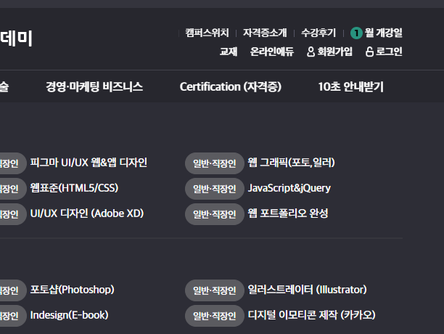
파일명 | 회원가입
작성자 | 채경철
작성일 | 2024-01-22
신규회원.기존회원로그인
1.신규회원 회원가입 페이지 이동
1
2
2. 기존회원 로그인 페이지로 이동

Slide 4
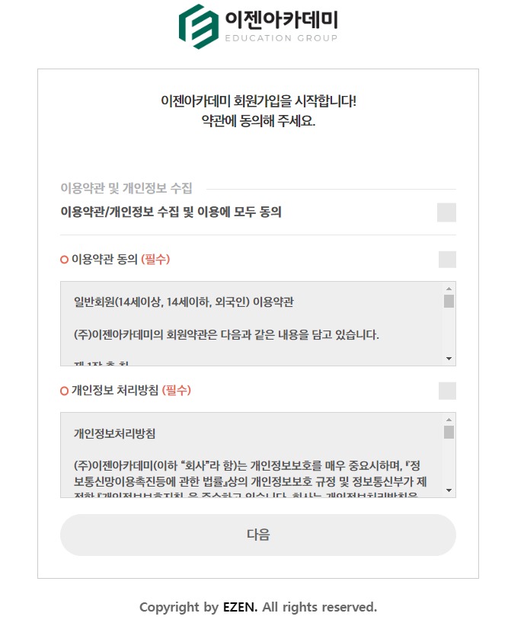
파일명 | 회원가입
작성자 | 채경철
작성일 | 2024-01-22
신규 회원가입 약관
신규 회원 필수 약관 동의체크
모두동의 체크
3.약관 미 체크 시
시스템 알람
“이용약관 및 개인정보 수집 이용안내에 모두 동의해주세요.”
회원정보 입력 창 이동

Slide 5
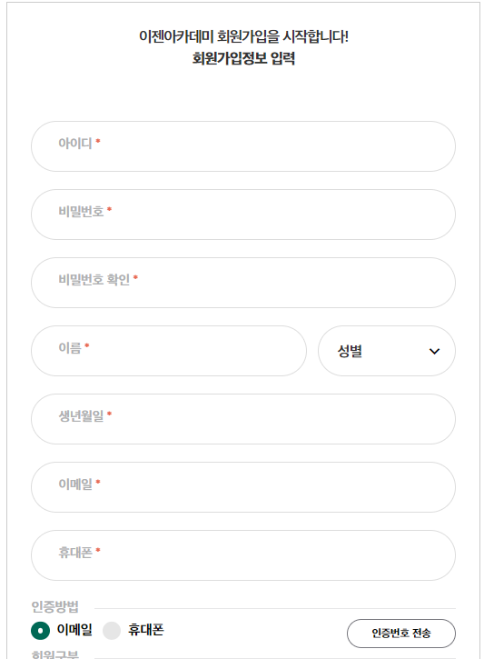
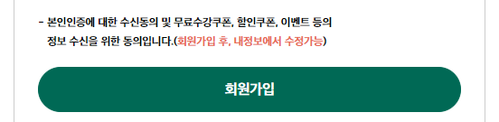
파일명 | 회원가입
작성자 | 채경철
작성일 | 2024-01-22
회원정보 입력
아이디 중복체크
1.비밀번호 규칙체크
2. 비밀번호 재확인 체크
생년월일 입력체크
이메일 체크
휴대폰 인증체크
1.유효성 체크 후 자동로그인
2.메인 화면 이동

Slide 6
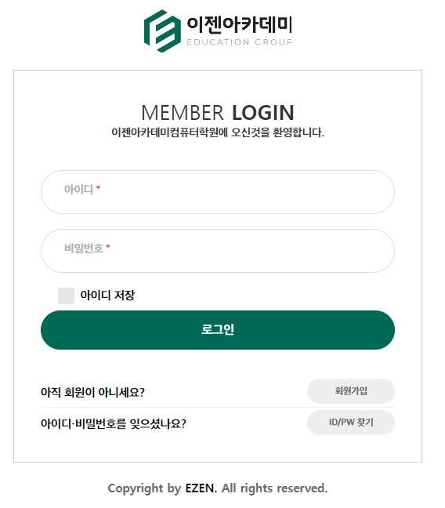
파일명 | 회원가입
작성자 | 채경철
작성일 | 2024-01-22
로그인
아이디, 비밀번호 체크
. 시스템 알림
아이디 또는 비밀번호 다시 확인하세요.
등록되지 않은 아이디이거나, 비밀번호를 잘못 입력하셨습니다.
로그인 처리
메인 화면 이동

